Slide 1

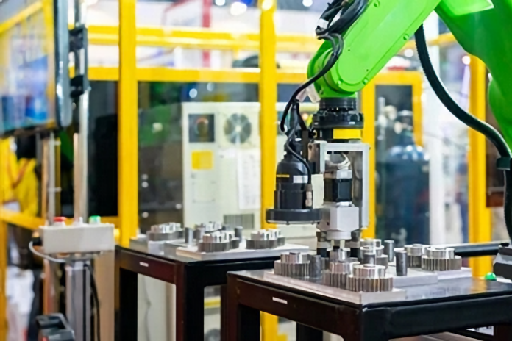
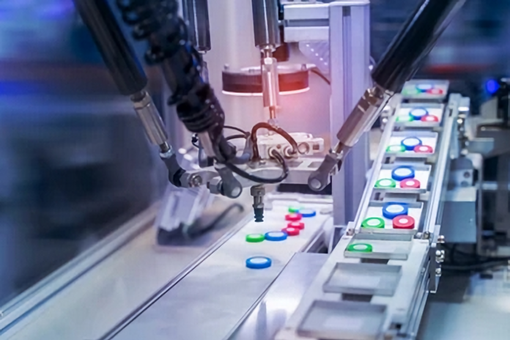
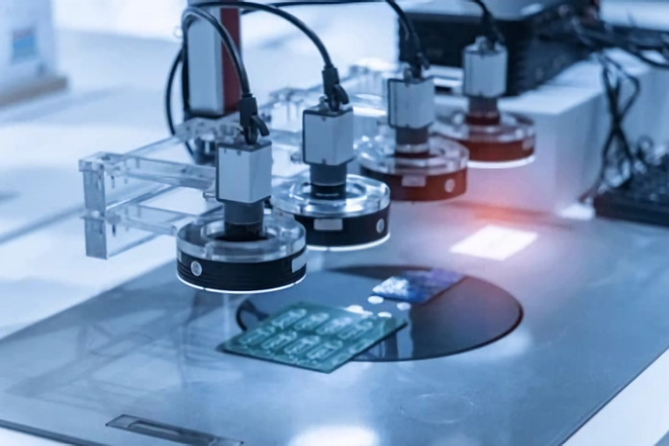
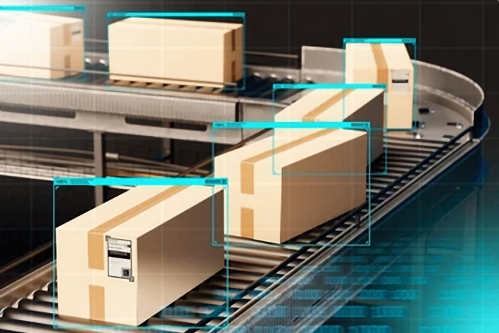
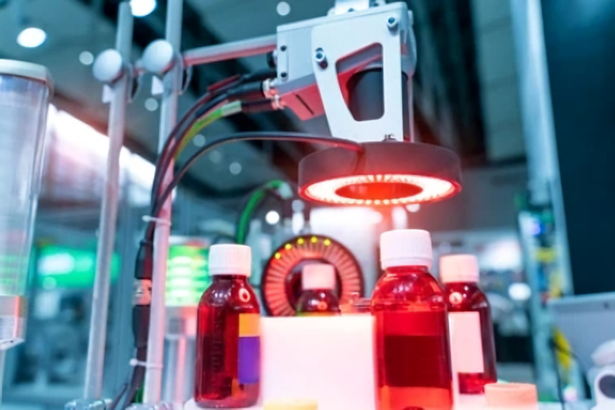
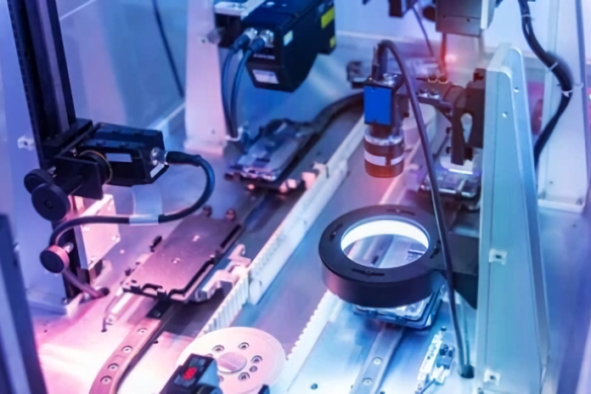
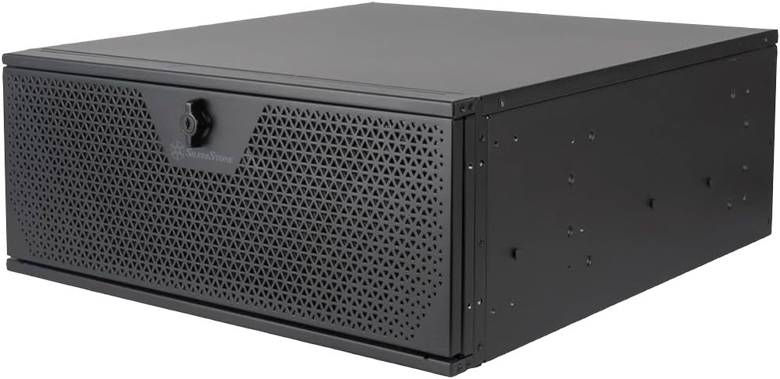
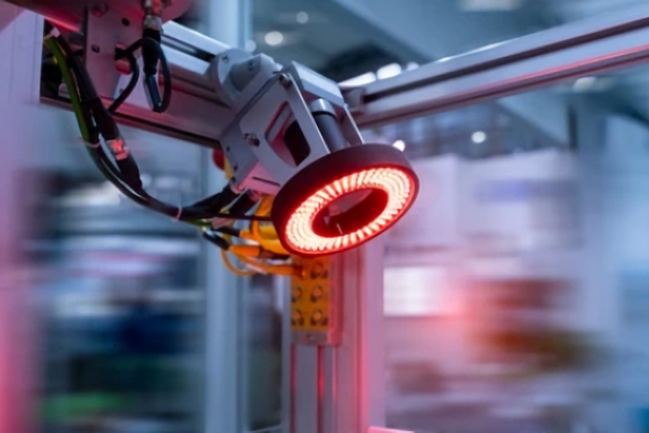
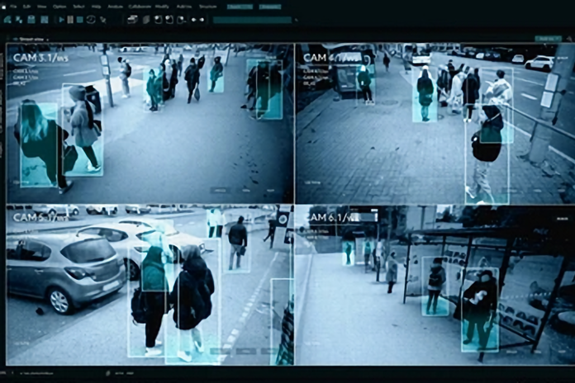
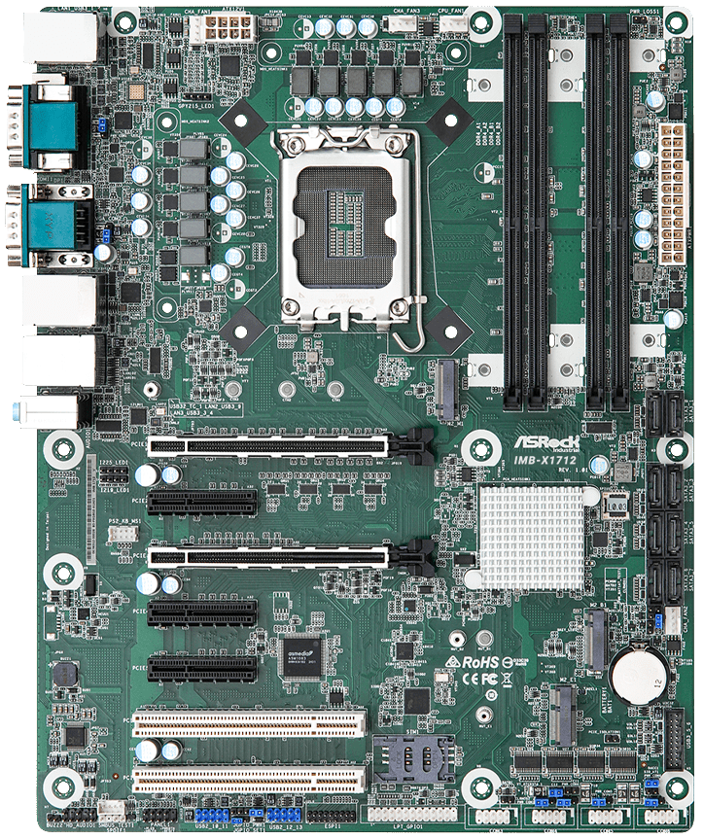
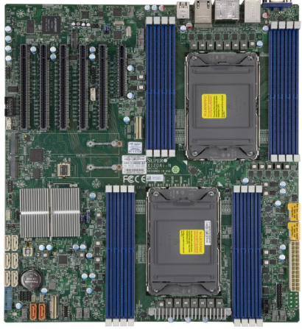
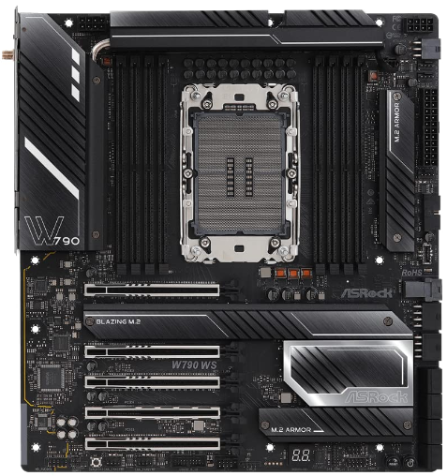



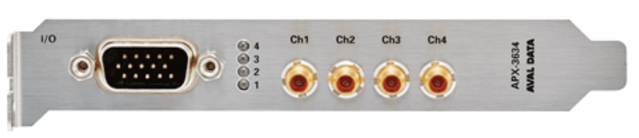

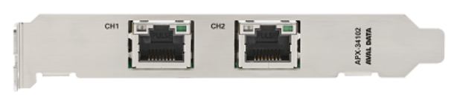

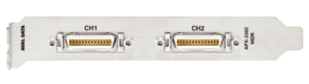

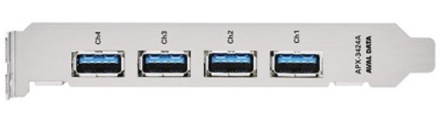
特定用途向け産業用PCのご案内
外観検査・画像処理向け
マシンビジョン
向け産業用PC
ご利用環境に合わせた最適な構成にて
産業用PCの受注生産を承ることができます。
マシンビジョン向け産業用PCは、マザーボードが違います、
産業向けマザーボード
搭載
幅広い拡張性
計測機器との接続に必須のCOMポートはもちろんのこと、最新のPCI Express スロットや2.5G ネットワーク・ポートなど、豊富な I/O を備えています。
また、各種拡張ボードに対応可能な拡張スロットを備えており、画像処理、医療機器、流通機器およびその他産業IoT関連アプリケーションに最適なエンベデッド用マザーボードを採用しております。
ハイエンドGPU＋画像入力ボード搭載可能
マシンビジョンに必要な高い性能のグラフィックボードに対応しており、フレームグラバー（画像入力ボード）も容易に増設することが可能です。
〇
〇
〇
〇

Slide 2
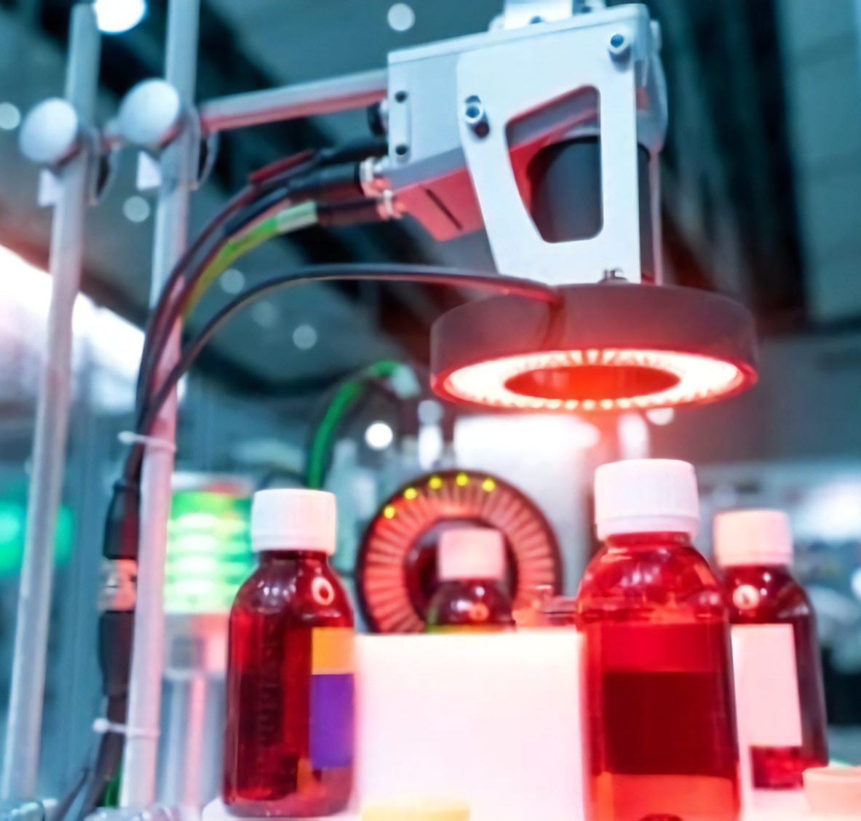
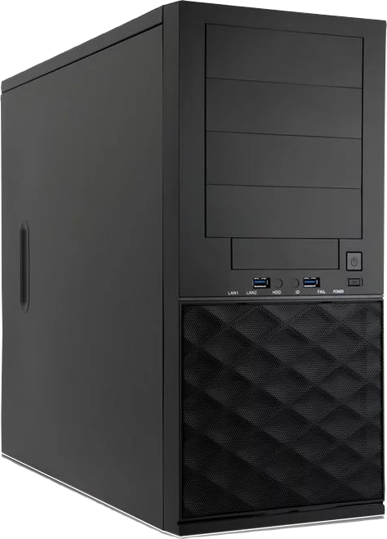

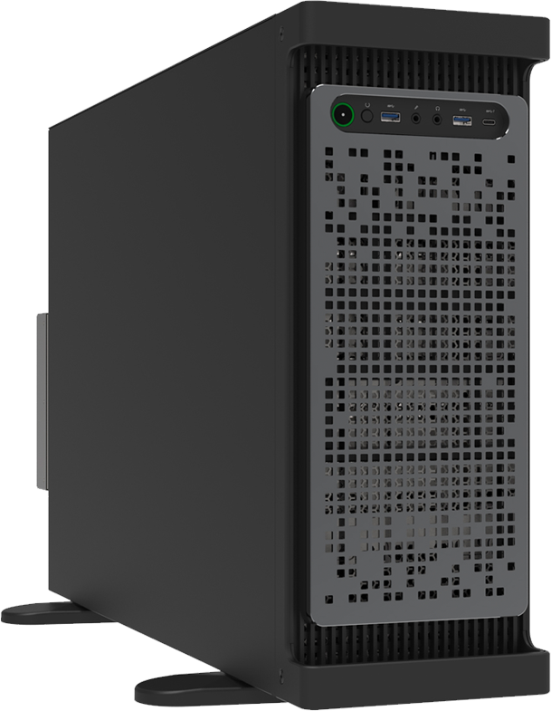


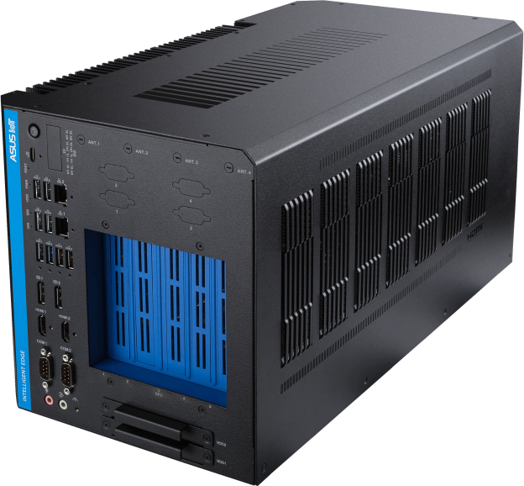
外観検査・画像処理向け
マシンビジョン
向け産業用PC
ご利用環境に合わせた最適な構成にて
産業用PCの受注生産を承ることができます。
マシンビジョン向け産業用PC ラインナップ 性能別に選べる4タイプ
第14世代Core™搭載 タワー型 産業用PC
■OS：Windows11Pro
■CPU：Corei7-14700
■メモリ：32GB (16GBx2)DDR4-3200
■ストレージ：SSD500GB エンタープライズSSD
■ GPU：オンボード（増設可能）
■インテル Q670 チップセット産業用マザー
■電源: 産業グレード550W
安心の長期
Windows
1
1
3年間保証
Pro
FB-I712700AS3H480TSDH
販売価格 318,000円(税別)
4Uラックマウント型 Xeon® W プロセッサー搭載
■OS：Windows11Pro
■CPU：Xeon 6-Core W3-2425
■メモリ：32GB DDR5-4800 1.2V
■SSD：【RAID1】960GB (x2) エンタープライズ
■GPU: NVIDIA GeForce RTX 4080 Super 16GB
■インテル W790 WS チップセット サーバーグレード
■ LAN：AQC113CS 10GbE & Intel® I225LM Ethernet
安心の長期
Windows
1
1
3年間保証
Pro
WST-XW32425AS3N960TSDR1
販売価格 877,000円(税別)
4Uラックマウント型 Core i9/RTX4090 ハイエンドモデル
■OS：Windows10 IoT Enterprise
■CPU：Corei9-12900K
■メモリ：64GB (32GBx4)DDR4-3200
■ストレージ：SSD1TB エンタープライズSSD
■GPU:NVIDIA GeForce RTX 4090 24GB
■インテル Q670 チップセット産業用マザー
■LAN：Intel I225LM x2 2.5 Gigabit LAN
安心の長期
Windows
1
0
3年間保証
IoT Enterprise
Fabrik PC FA-I912900KAS1N1TU4NVM
販売価格 995,000円(税別)
エッジAI GPU コンピューティング
■OS：Ubuntu20.04LTS
■CPU：Core i7-12700TE
■メモリ：64GB (32GBx2)DDR5-4800 温度範囲：0～70℃
■ストレージ：SSD960GB+SSD7.68TB エンタープライズ
■GPU: NVIDIA RTX 4000SFF Ada 20GB
■インテル® R680Eチップセット
■LAN：Intel I219-LM(1G) x1 & Intel I226-IT(2.5G) x1
安心の長期
ubuntu
3年間保証
22.04LTS
Fabrik PC FB-I712700TEA3H960CU6
販売価格 1,118,000円(税別)

